Slide 1
第四章
激光振荡特性

Slide 2
振荡阈值
振荡模式
选 模
速率方程
激 光 器
工作特性
调Q/锁模
/放大
输出功率
增益饱和
输出线宽
稳 频
增益开关
DFB激光器
弛豫振荡
谐振腔
理 论
高斯光束
放大的
自发辐射
无谐振腔
激 光 器

Slide 3
引 言
激光器分类(工作方式－按泵浦方式分类)
1.连续激光器－稳定工作状态(稳态)
在泵浦时间内,各能级粒子数及腔内光子数密度达到稳定状态。
速率方程 代数方程
2.脉冲激光器－非稳定状态(非稳态)
泵浦持续时间短, 各能级粒子数及腔内光子数密度处于剧烈的变化之中。根据泵浦持续时间t₀ 及激光上能级寿命t₂ 对脉冲激光器细分.

Slide 4
 短脉冲激光器(t₀< t₂ )
未达到平衡,泵浦作用终止
非稳态; 数值解; 小信号微扰或其他近似方法
 长脉冲激光器(t₀>>t₂ )
泵浦作用时间较长，趋近稳态
∼ 连续激光器 可按稳态处理
理论上说,脉冲激光器和连续激光器没有严格界限
三能级系统(红宝石)的泵浦激励
w₁₃
W₁₃(t)
矩形脉冲激励
0
t₀
t

Slide 5
=0
泵浦 阈值附近
受激辐射很微弱
泵浦效率
荧光效率

Slide 6
可 解 得
当 时,
讨论:
1.经历两种变化过程
 0<t<t₀ 激励过程中 n₂ ↑
W₁₃(t)
w₁₃
 t>t₀ 泵浦脉冲撤除 n₂ ↓
0
t₀
t
n₂(t₀)
2. t=t₀ 时 n₂ 最大
t₀
t

Slide 7
3.t₀ >>τ₂ (长脉冲泵浦) 激励时间足够长
n₂ 完成增长过程达到稳定值,可按稳态处理;n₁也达到稳定值
4. t₀ <τ₂ 短脉冲泵浦,时间极短,忽略SP
光泵作用过程中, n₂(t) 处于不断增长的非稳态
W₁₃(t)
w₁₃
0
t₀
t

Slide 8
§4.1 激光器的振荡阈值 Oscillation Threshold

Slide 9
一. 阈值反转粒子数密度 Δn_{th}(阈值条件)
激光器自激振荡条件: ①Δn > 0; ②
推导Δn_{th}公式的两种方法：① 光强变化 ②速率方程;
(1) 光强变化→ Δn_{th}公式
l
•
前提：增益介质充满腔内; 小信号情况 g⁰ 为常数

Slide 10
(2) 速率方程→ Δn_{th}公式
－小信号情况 时的 Δn= Δn_{th} (阈值情况下）

Slide 11
(2) 速率方程→ Δn_{th}公式（当谐振腔长度 > 工作物质长度）
η
V_{a}
V_{R}
l
设腔内A处处相等
L
修
正
=
＝

Slide 12
激光器自激振荡的阈值条件
不同模式(频率)具有不同的受激辐射截面，Δn_{t}值也不同
中心频率处阈值反转粒子数最低
均匀加宽
非均匀加宽

Slide 13
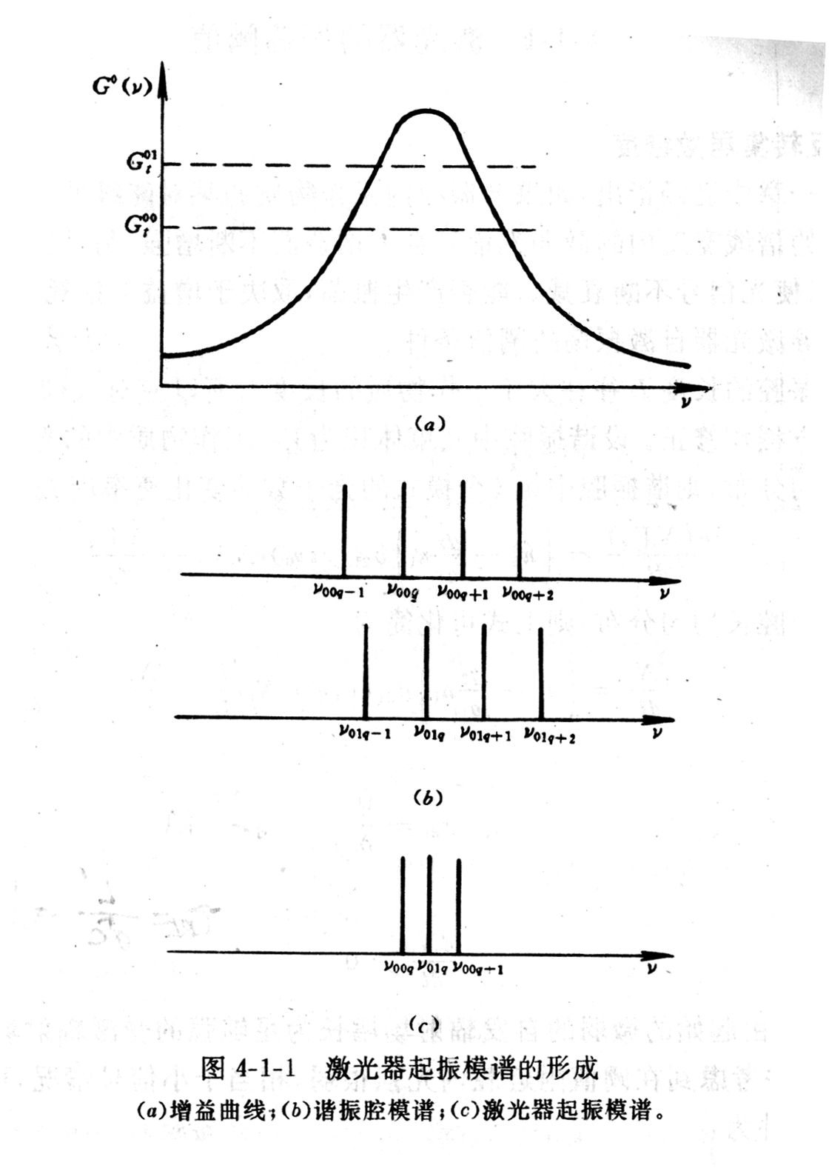
二、阈值增益系数 g_{t}
阈值增益系数唯一地由单程损耗决定，当腔内损耗一定时，阈值增益系数为一常数。
讨论：
不同模式(ν)→σ₂₁(ν,ν₀)不同 → Δn_{t}(ν) 不同
不同纵模具有相同的阈值增益g_{t}
不同横模的衍射损耗不同,g_{t} 不同,高阶横模的阈值增益大于基模，即

Slide 14
三、连续激光器或长脉冲激光器的阈值泵浦功率
（P_{pt} t₀>>τ₂）
E₃
1. 四能级系统 （假定泵浦均匀）
S₃₂
E₂
w₀₃
A₃₀
S₂₁
A₂₁
W₂₁
W₁₂
E₁
S₁₀
E₀
当
时，（作为稳态处理）
单位时间，单位体积内，
E₂→E₁ 跃迁的粒子数 或
要维持
需要 E₃→E₂ 粒子的跃迁补充
或
同样多的粒子数
通过泵浦（吸收）E₀→E₃粒子数
或

Slide 15
－泵浦光子能量
－总量子效率
2. 三能级系统的阈值泵浦功率
分析方法类同，区别－激光下能级为基态
E₃
S₃₂
因 n₃≈ 0
E₂
w₁₃
A₃₁
S₃₁
A₂₁
S₂₁
w₂₁
w₁₂
E₁
设 E₂能级阈值粒子数密度为n_{2t}

Slide 16
四、短脉冲（t₀<<τ₂）激光器的阈值泵浦能量
短脉冲激励：忽略自发辐射(A₂₁)及无辐射跃迁(S₂₁)
只考虑泵浦激励作用
若要使Δn=1 需吸收（泵浦）光子数 (1/η₁)
要使n₂=n_{2t} 需吸收（泵浦）光子数 (n_{2t} / η₁ )
单位体积吸收的泵浦光子数 > ( n_{2t} / η₁ ) 就能产生激光。
短脉冲激光器
长脉冲或连续激光器
四能级
三能级

Slide 17
当 t₀~t (界于长脉冲与短脉冲之间) A₂₁ & S₂₁的影响不能忽略，无法得到 E_{pt} 解析表达式，t₀ 给定，可数值求解
讨论:
1. 四能级系统激光器阈值低于三能级系统
四能级 n₁≈ 0, 只需抽运Δn_{t} 粒子就可使 g>α 形成振荡
三能级 n₁为基态, 至少要抽运 n/2 粒子, 且 n/2 >> Δn_{t}
属于三能级系统的红宝石激光器一般只能以脉冲方式工作

Slide 18
2、P_{pt}, E_{pt} 与工作物质特性有关
四能级系统的中心阈值能量
均匀加宽
非均匀加宽
阈值能量正比于
荧光线宽小的介质是好的激光工作物质
(钕玻璃 & YAG晶体比较)

Slide 19
3. 三能系统激光其中光腔损耗的大小对光阈值能量的影响不大，而四能级系统中，阈值能量正比于光腔的损耗
应保证腔内各光学元件质量, 减小各种损耗

Slide 20
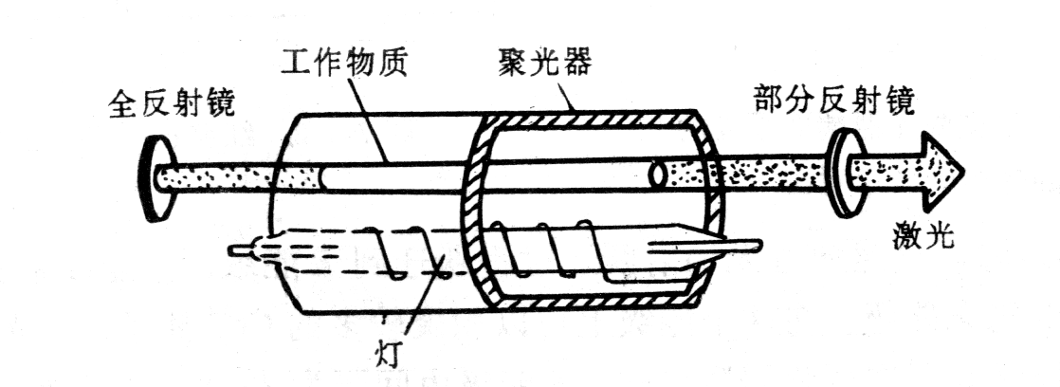
4. P_{pt}和E_{pt}的实际含义
推导得出的P_{pt}或E_{pt}－有效泵浦功率或泵浦能量
实际激光器P_{pt}或E_{pt} 为输入泵浦光源的电功率
固体激光器为例
充电
放电
发光
部分
吸收
电源
电容
脉冲氙灯
工作物质
半导体激光器 I_{th} 注入电流
气体激光器 放电电流
固体激光器 光泵
+
－
电源

Slide 21
§4.2 激光器的振荡模式
Oscillation Mode of Laser

Slide 22
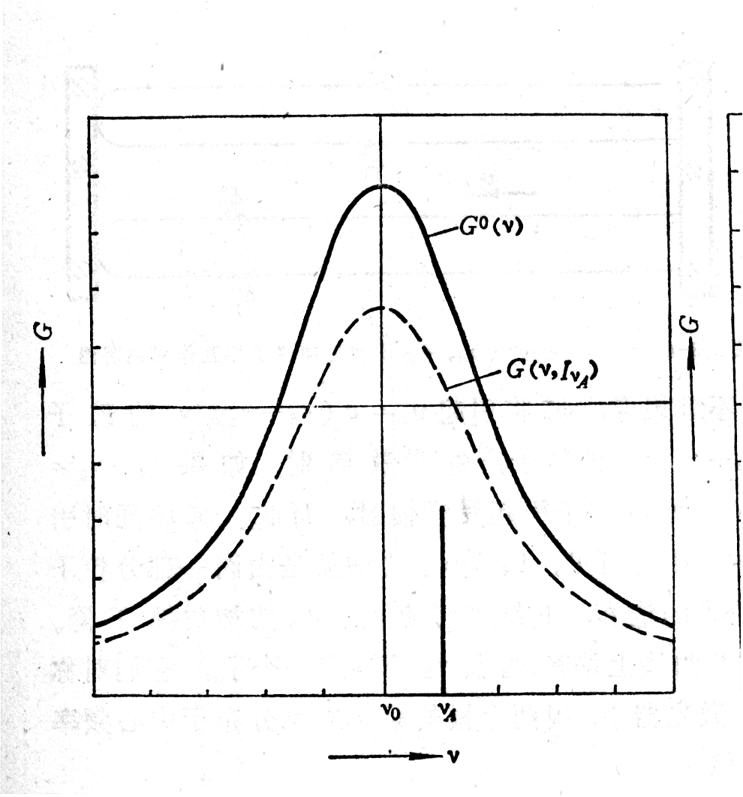
均匀加宽工作介质增益饱和
Homogenous Broadening
g(ν,I_{ν1})
g⁰(ν)
非均匀加宽工作介质
增益饱和
δν
Inhomogenous Broadening

Slide 23
一、均匀加宽激光器的振荡模式
增益曲线的均匀饱和导致的自选模作用
问题：满足阈值条件的几个纵模同时起
振，最终能否都形成稳定输出？
解决问题的方法：从增益饱和机制出发，
讨论激光器的输出模式

Slide 24
g⁰(ν)
...
...

Slide 25
稳态增益
结论：竞争中靠近中心频率的一个纵模获胜，
形成稳定振荡，其它纵模被抑制而熄灭。

Slide 26
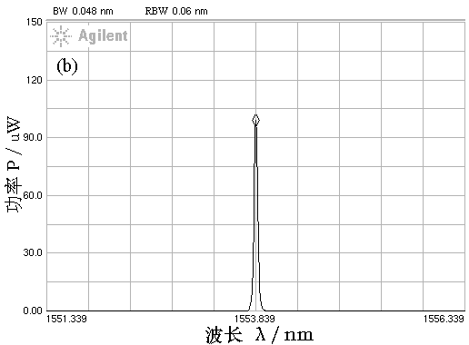
所有均匀加宽稳态激光器的输出都是单纵模？

Slide 27
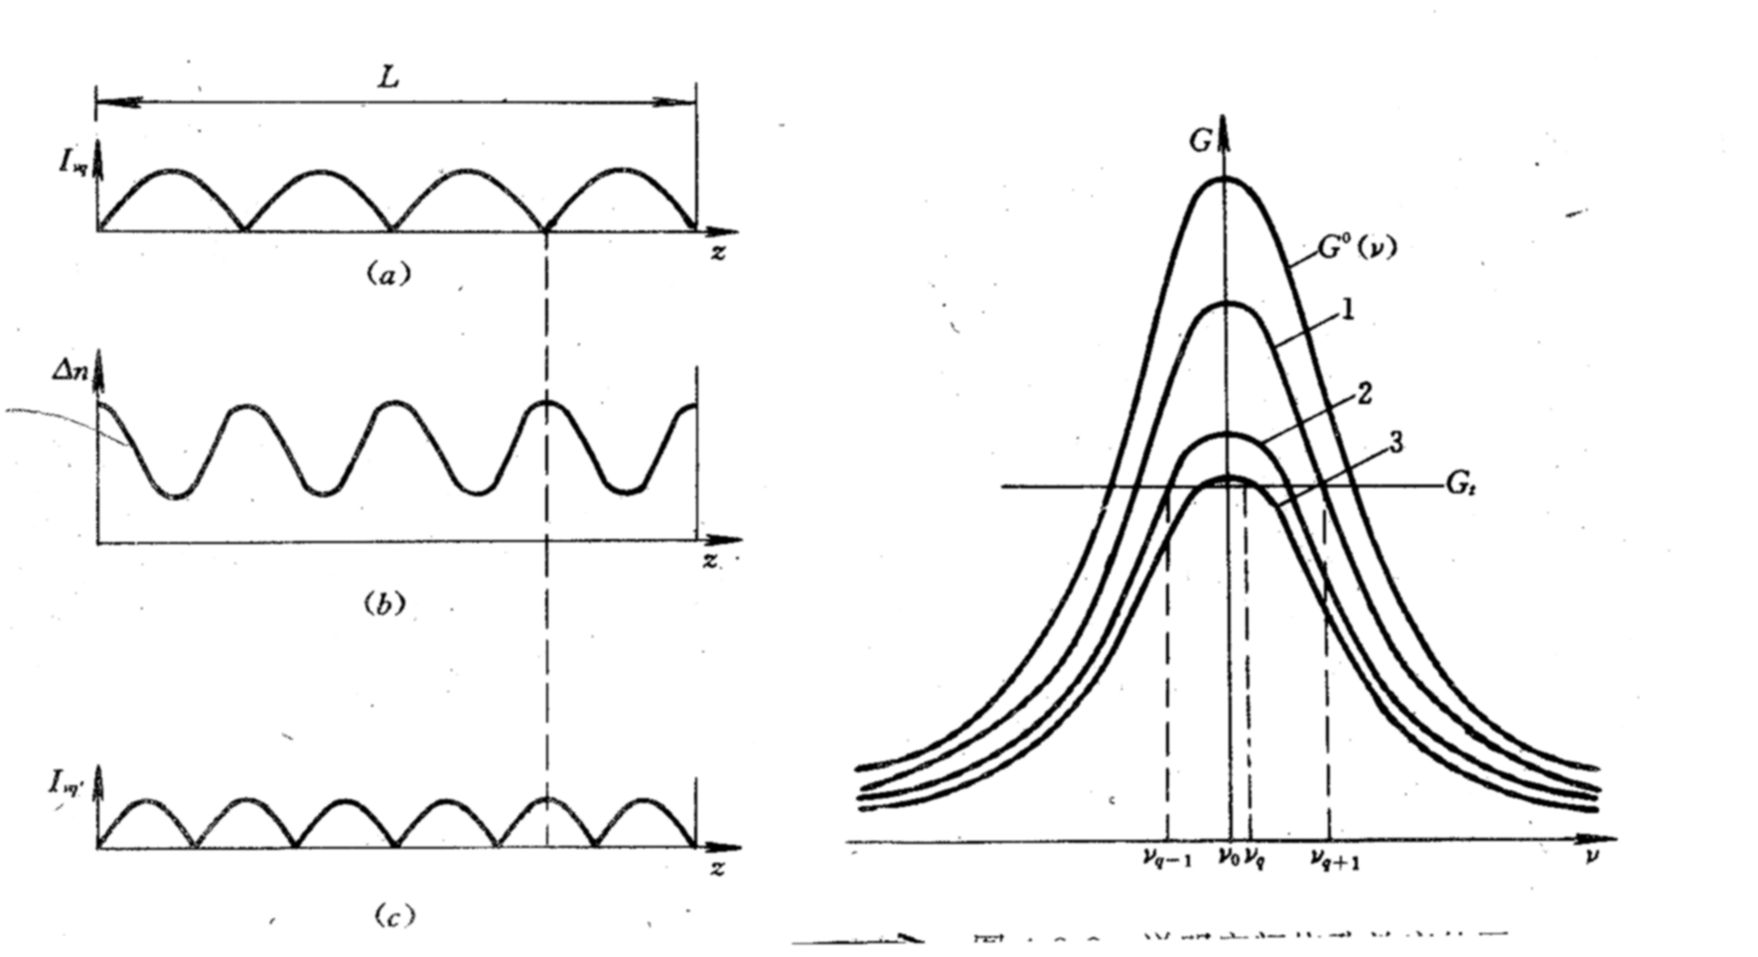
2. 空间烧孔引起的多模振荡
① 轴向空间烧孔效应
腔内驻波场分布 增益空间分布g(z) 增益的空间烧孔
② 空间烧孔引起多模振荡的物理原因
由于空间烧孔效应, 不同纵模可使用腔内不同部位的高能级粒子.
g
③ 空间烧孔的形成条件:
♦驻波腔
烧孔间距在波长量级
♦粒子空间转移速度较慢

Slide 28
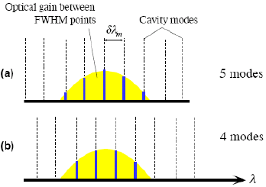
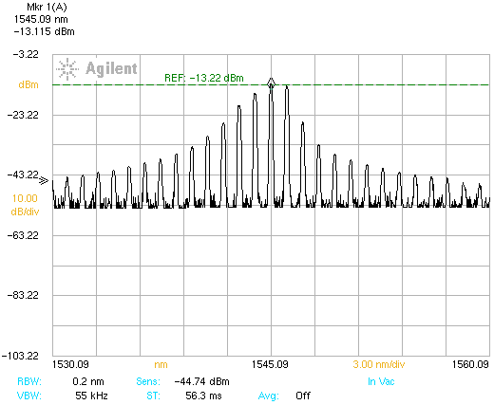
气体: 无规热运动, 空间转移迅速，难以形成空间烧孔
固体: Cr 离子束缚在晶格结构上，转移 l/4波长需10⁻⁴ S
半导体: 10⁻⁷ S
Notes:
板书计算转移时间和激光腔内一周往返时间比较

Slide 29
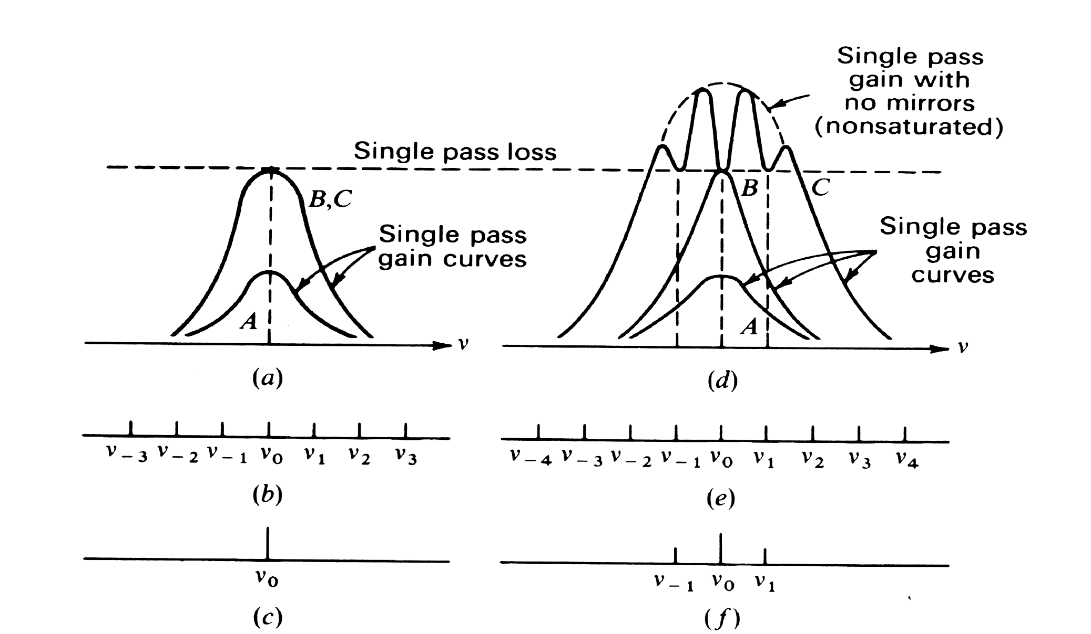
二、非均匀加宽激光器的多纵模振荡
外激励 ↑ → g⁰ ↑→ 满足阈值条件的纵模 ↑
→ 振荡模式数 ↑

Slide 30
气体多普勒加宽激光器的多纵模输出

Slide 31
总 结
增益曲线的均匀饱和导致单纵模输出
空间烧孔效应导致多纵模输出
非均匀加宽激光器为多纵模输出

Slide 32
§4.3 输出光功率与能量

Slide 33
一、连续或长脉冲激光器的输出功率
腔内光强不均匀
激活介质的光放大作用
损耗系数不均匀分布
驻波效应
横向高斯分布
增益饱和效应出发估算稳态工作时的腔内平均光强，并在此基础上给出粗略计算输出功率的方法

Slide 34
激光器稳定工作状态的建立
a)如果腔内某一振荡模式的频率为ν_{q}，开始时，由于 ，腔内光强I_{q} 逐渐增加。
b)同时，由于饱和效应， 将随I_{νq}的增加而减少，但只要 仍比g_{t}大，这一过程将继续下去，即继续I_{νq}增加， 不断减小，直到
增益和损耗达到平衡，I_{νq}才不再增加。这时激光器建立了稳定工作状态。
当外界激发作用增强时，小信号增益系数增大，输出功率随之上升。

Slide 35
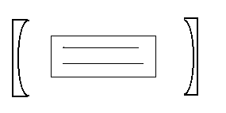
1、均匀加宽单模激光器
T₁=0
T₁=T
腔内平均光强
I⁺
I⁻
同时参与饱和
激光器的输出功率为
自行推导
当 ，P 随 P_{p}线性增加
光泵浦激光器输出功率由超出P_{pt}的泵浦功率转换得到
I_{ν}的大小由超出g_{t}的增益决定的
讨论1.输出功率~激励功率 ( P_{p}↑→ P↑) （固体激光器）

Slide 36
气体激光器 (放电激励－ 存在最佳放电电流 )
半导体激光器 (Semiconductor Laser)
P
(10-5-10)
(10-5-12)
I_{th}
I
η_{i} --载流子复合辐射几率； η_{D}-- LD效率

Slide 37
讨论2 输出功率与反射镜透过率有关
最佳透过率 实验测定及计算
① 实验 P_{p}一定，改变T 测 P_{out}
② 计算 dP/dT=0
取微分
当T<<1 2δ ≈ T + a a− 往返指数净损耗因子

Slide 38
讨论3 : 输出功率 ~ 工作物质长度
l↑→ P↑
讨论4 输出功率 ~ 工作物质性质
四能级
W ₀₃ ↑, n↑, σ₂₁↑, τ₂↑ → P↑
三能级
三能级系统对W₁₃有要求
才能使
说明:上述物理模型的缺陷
①
假设
②

Slide 39
2. 非均匀加宽单模激光器
ν_{q}≠ν₀时, 和 分别在增益曲线烧两个孔,不是共同作用
ν_{q}=ν_{0，} 和 同时在增益曲线上中心频率处烧一个孔
要求熟知
均匀加宽和非均匀加宽单模连续激光器输出功率和泵浦功率、工作物质及谐振腔参数的关系。

Slide 40
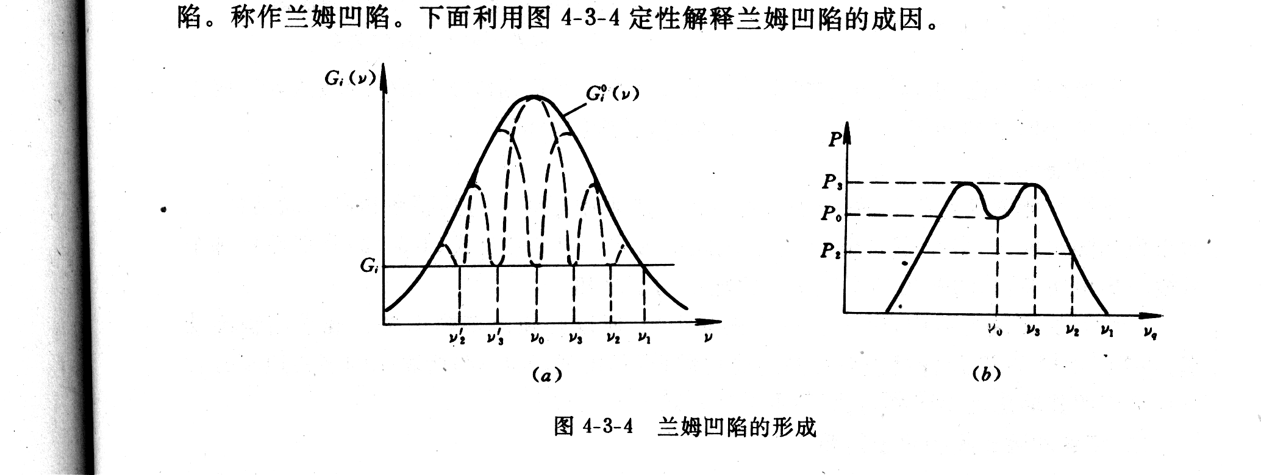
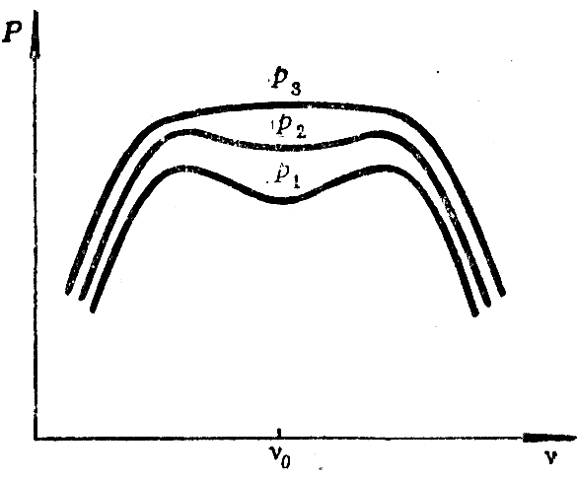
兰姆凹陷 (Lamb Dip) －单模输出功率P与频率ν的关系
① 什么是兰姆凹陷现象 ②兰姆凹陷形成的物理原因
● 兰姆凹陷的宽度、深度
Lamb Dip
P∝ 烧孔面积 (表征对激光有贡献的反转粒子数)
兰姆凹陷宽度(δν) ≈ 烧孔宽度∼ Δν_{L}
气压↑ → 碰撞加宽Δν_{L} ↑ → 烧孔宽度δν ↑, 深度变浅

Slide 41
3. 多模激光器的输出功率
非均匀加宽: Δν_{q}足够大, 不发生烧孔相连时, 用(5-3-10)及(5-3-12)计算每个纵模的输出功率, 总功率即为各模输出之和。
均匀加宽: (固态激光器）必须由多模速率方程求P_{out}, 并作简化假设(各模损耗相等, 线型函数为矩形) 后可得与(5-3-5) 相同的表达式

Slide 42
二、短脉冲激光器的输出能量 （t₀<< τ_{s}) 四能级系统为例
思路：输出能量 ～ 受激辐射光子数 ～ n₂ ～ 吸收泵浦能量
E₀→E₃ E₃→E₂ E₂→E₁ E_{内}
吸收泵浦能量→激活粒子数→受激辐射粒子数→ 腔内激光能量
E_{P}
→ 输出能量 ( E )

Slide 43
§4.4 激光器的弛豫振荡
Relaxing Oscillation of Laser

Slide 44
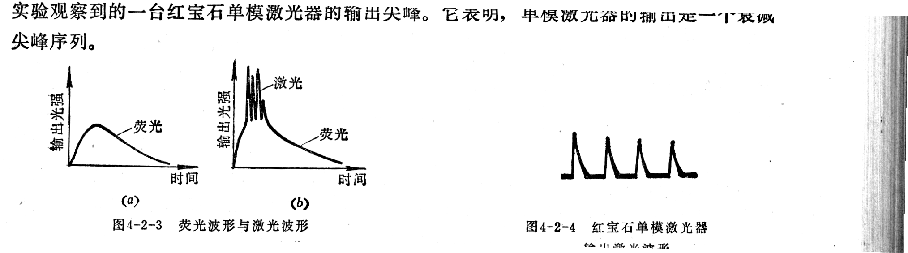
一、定性解释弛豫振荡的形成 （Δn &N_{l} 的瞬态变化）
1.弛豫振荡效应（尖峰振荡效应）
一般固体脉冲激光器所输出的并不是一个平滑的光脉冲，而是一群宽度只有微秒量级的短脉冲序列，即所谓“尖峰”序列。激励越强，则短脉冲之间的时间间隔越小，这种现象称为弛豫振荡效应。
泵浦能量低于阈值时示波器上看到的荧光波形
泵浦能量高于阈值时的激光波形

Slide 45
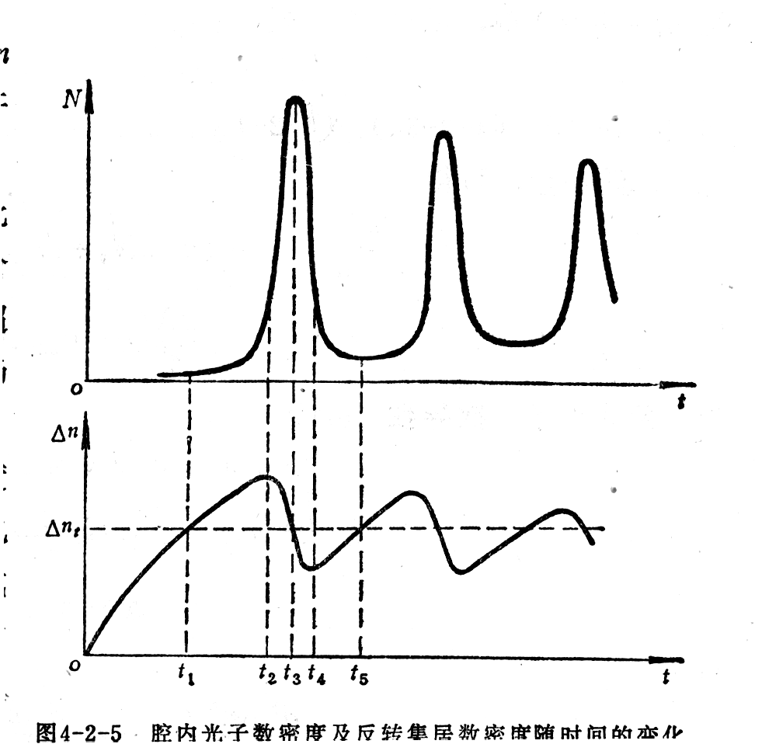
2.定性说明
t₁- t₂ 泵浦激励使Δn增加的速率 > 受激辐射使Δn减小的速率
最大
t₂- t₃ 受激辐射使N_{l} 急剧上升→ Δn↓
t₃- t₄ 受激辐射使 Δn < Δn_{t} N_{l}急剧下降，Δn ↓
t₄- t₅
达到受激辐射使Δn减小的速率 = 泵浦使Δn增加的速率
若泵浦作用尚未停止，受激辐射减弱导致

Slide 46
t>t₅ 又开始第二个脉冲的发展过程，在整个脉冲泵浦过程中，
这种过程反复发生，造成输出激光的一连串尖峰结构。
☞ 激光建立的过程都存在弛豫振荡过程。脉冲激光器在泵浦时间内，由于STE作用,反转粒子数与光子数密度处于剧烈变化阶段，因此其输出表现出弛豫振荡特点，形成多个尖峰脉冲
☞ 泵浦激励越强，阻尼振荡频率越高，衰减越快。
二、尖峰振荡过程的理论处理－求解非稳态速率方程
（1）精确解：数值解法
 （2）近似解：稳态基础上的一级微扰
在定性解释方面可以相符；
定量比较与实验结果不甚相符, 原因是△n和N并非只是在平衡值附近作微小起伏, 而可能是呈现十分大的起伏或间歇振荡

Slide 47
例: 四能级 激光器, 单模 ν =ν₀,
设
一级微扰近似中假设瞬态光子数和反转粒子数分别围绕相应的稳态值附近微小起伏变化
均为小量
N₀, (Δn)₀ 为稳态解

Slide 48
(1)求稳态值 N₀,Δn₀
(2)求含一级微扰的方程近似解
=γ
（4.4.8）
=α
(4.4.7)
=β

Slide 49
(5.4.7),(5.4.8)
再次求导后代入
(5.4.7),(5.4.8)
t=0 Δn=Δn_{t} 的时刻
t>0 Δn’(t), ΔN’(t) 均呈现阻尼振荡形式，并有相同阻尼周期
衰减系数
阻尼振荡
频率
(5.4.6) 代入
W₀₃↑→ ϕ↑, ω↑
多模: 各模式振幅, ϕ, ω 均不同, 无规叠加, 强度无规起伏

Slide 50
时
稳态
说明:尖峰序列是向稳态振荡过渡的弛豫过程的产物。

Slide 51
三、研究弛豫振荡的实际意义（利与弊）
弛豫振荡反映了激光振荡过程的不稳定，具有普遍性。激光振荡由开始时的非稳态向稳态过渡过程中产生的效应
(1) 连续激光器中弛豫振荡 引起激光输出的不稳定－噪声
• “预热”时间
• 激励突变，损耗突变会引起振荡不稳定

Slide 52
(2) 半导体激光器的直接调制（小信号调制） (P.321)
光通信系统中采用LD直接调制
调制带宽受限于LD的弛豫振荡
频率
P
J
(8.5.15)
稳态
(8.5.16)
注入调制电流
有源层载流子密度
有源层光子数密度

Slide 53
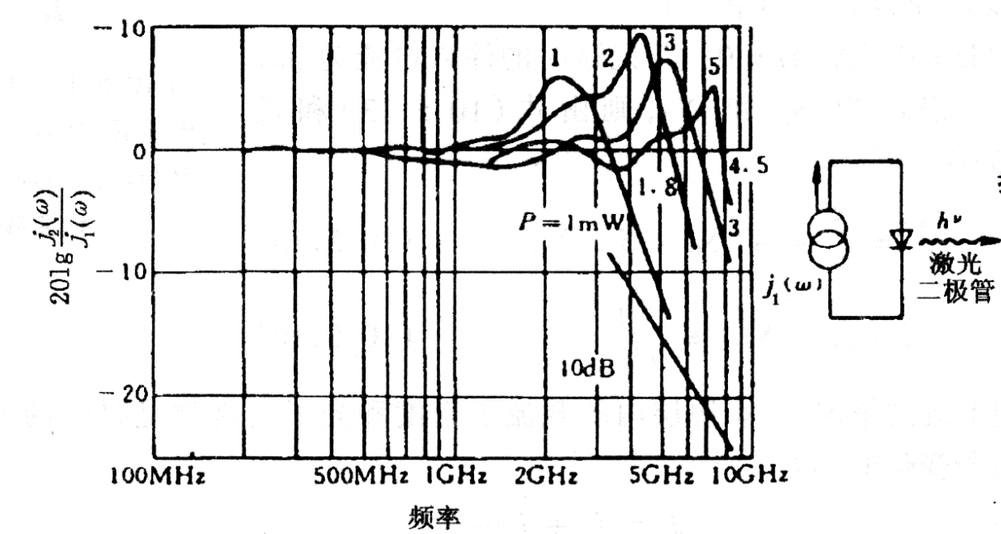
忽略2Ω的高频项，可解得
(10.5.22)
其中
(10.5.21)
反映LD的调制特性
• 在低频端响应平坦;
Ω=Ω_{R}处有最大值
• Ω_{R}为弛豫振荡频率
提高调制带宽的途径（思考？）

Slide 54
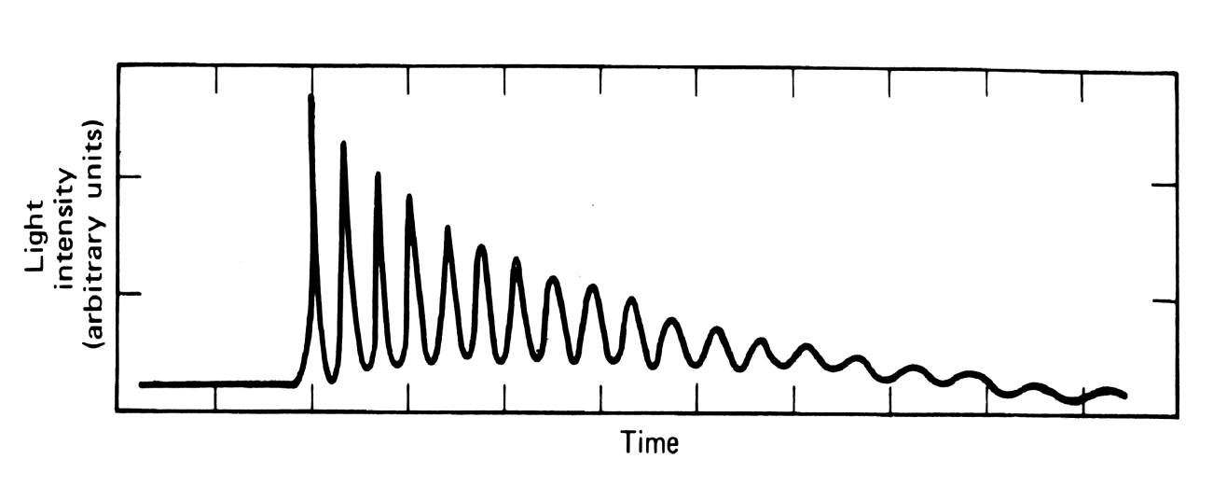

(3) 利用弛豫振荡特性通过微波大信号调制获得超短脉冲
－ 增益开关DFB激光器 (Gain Switched-DFB)
工作原理： W₀₃↑→ ϕ↑, ω↑
在DFB激光器上施加Ω调制信号，在大功率微波信号的调制作用下，将产生弛豫振荡，在弛豫振荡的第一个脉冲产生后,撤除调制信号，便会产生几十皮秒 (ps) 的超短光脉冲

Slide 55
(4)弛豫振荡使激光能量分散在多个尖峰脉冲上，峰值功率低时间特性差，为获得单个巨脉冲，必须抑制弛豫振荡。 脉冲峰值功率较低 , 影响测距距离
时间特性差：多脉冲输出 影响测距精度
获得巨脉冲方法： 调Q 、锁模
激光测距仪
激光雷达
脉冲信号输入
主门电路
计 数 器
距离显示
晶 体
振荡器
30MHz－5m
75MHz－2m
150MHz－1m（~6.67ns)

Slide 56
§4.5 单模激光器的线宽极限
Spectral Linewidth Limitation
of Single Mode Laser

Slide 57
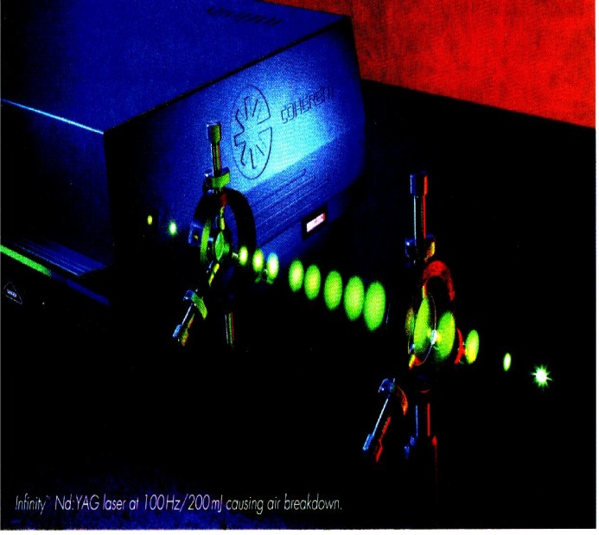
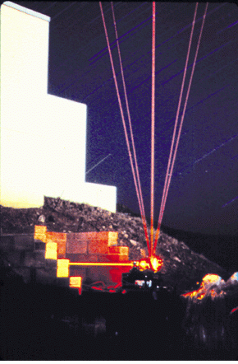
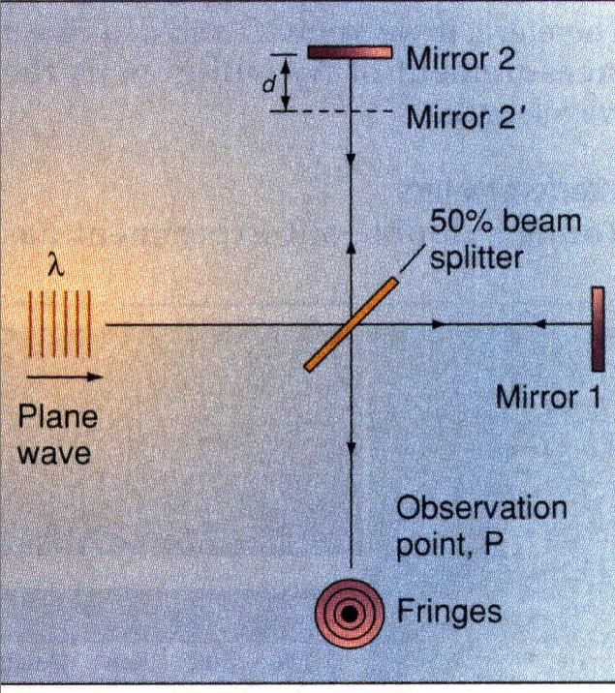
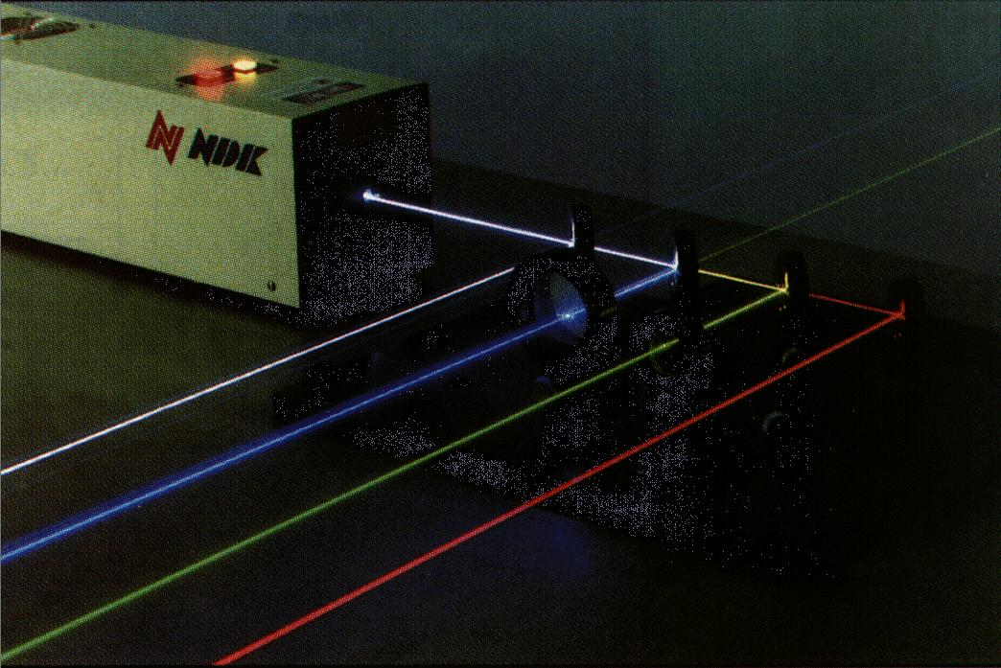
激光是20世纪的四项重大发明之一
激光的特性
亮度高
方向性好
相干性好
单色性好

Slide 58
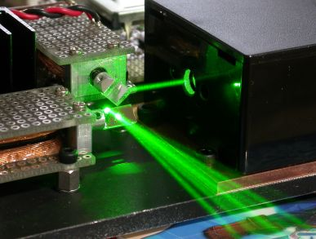
实际的单纵模激光器的线宽是否能等于零呢？亦即是否能产生理想的单频激光呢？
Notes:
板书：画图解释光谱线宽

Slide 59
一、无源腔中的谱线宽度
增益为零的无源腔中光场振幅为
光场表示为
模式谱线宽度为
Notes:
画图描述

Slide 60
二、有源腔中的谱线宽度
有源腔的单程净损耗为
模式谱线宽度应为
由谐振腔损耗及工作物质增益
共同决定的有源腔中光子的寿命

Slide 61
三、单模激光器的线宽极限
激光器稳态工作时
● 意味着

Slide 62
激光器内物理过程的一种理想化近似描述：腔内受激辐射能量补充了损耗的能量，而且由于受激辐射产生的光波与原来的光波具有相同的相位，二者相干叠加使腔内光波的振幅始终保持恒定，因而输出激光在理想情况下为一无限长的波列，其线宽等于零。
事实是否
如此？
Notes:
板书：画激光器，描述激光振荡过程

Slide 63
自然界不存在绝对的单色光，实际的单纵模激光器的线宽不等于零
 （1）原因：忽略了自发辐射的存在
（2）和受激辐射相比,自发辐射的贡献及其微弱，因而在讨论阈值及输出功率等问题时可以忽略不计，但是在考虑线宽问题时，必须考虑自发辐射的影响！

Slide 64
振荡过程中始终存在自发辐射，激光线宽不可能为0
受激辐射
＋
自发辐射
＝
损 耗
相干
非相干
由于存在着自发辐射，稳定振荡时的单程增益略小于单程损耗，有源腔的净损耗不等于零。虽然该模式的总光子数密度N保持恒定，但自发辐射具有随机的相位，所以输出激光是一个略有衰减的有限长波列，因此具有一定的谱线宽度。

Slide 65
四能级激光器, 单模
稳态时
有源腔净损耗不为零，这部分损耗是由
自发辐射补偿的

Slide 66
自行推导
讨论： （1） 输出功率P₀↑；
（2）减小损耗；
（3）增加腔长

Slide 67
由于原子系统在受激辐射过程中总是伴随着自发辐射过程，这种自发辐射相对于步调一致的受激辐射是一种“噪声”，称为量子噪声。这是无法避免的，所以线宽总是存在的，称为内禀线宽，或线宽极限。
举例：He-Ne 632.8nm L=30cm T=0.02, P₀=1mw
Δν_{c}=1.6×10⁶ Hz
Δν_{s}= 6×10⁻³ Hz

Slide 68
实际激光器输出激光的线宽
远远超出极限线宽许多量级
原因：温度及其它因素引起的频率漂移
氦氖激光器（玻壳）涨落0.01ºC ➔ 1 MHz；
单模半导体激光器：
线宽 ~ 5 GHz
Notes:
板书：画图表示频率漂移 温度涨落

Slide 69
总 结
单模激光器线宽极限的物理原因:－自发辐射，噪声
Δν_{s}<<Δν_{c}
δ ↓ → Δν_{c} ↓ → Δν_{s}↓
L↑→Δν_{c} ↓ → Δν_{s}↓
P₀ ↑ → Δν_{s} ↓
单模激光器实际线宽取决于频率稳定性

